Slide 1





FACTORING, FAE MYPE y REACTIVA PERÚ
etapa de emergencia nacional: COVID-2019
Dirección de Instrumentos Financieros
Dirección General de Desarrollo Empresarial
Ministerio de la Producción
Especialista Financiero: Aníbal Huarcaya Rivas

Slide 2
Fondos, Programas e instrumentos Financieros
1
Negociación de facturas pendientes de cobro – (Factoring), con empresas del sistema no financiero
2
Fondo de Apoyo Empresarial – FAE - MYPE
Programa para asegurar la continuidad en la cadena de pagos ante el impacto del COVID-19 – PROGRAMA “REACTIVA PERÚ”
3

Slide 3
1
Negociación de facturas pendientes de cobro – (Factoring).
Negociar facturas pendientes de cobro para hacerlo efectivo antes de su vencimiento
FACTORING
Operación que realizan las empresas desde hace mas de 20 años en el Perú, generalmente la grandes y medianas empresas con el respaldo de sus líneas de crédito en el sistema financiero. Inalcanzable hasta el 2015 para las micro y pequeñas empresas.

Slide 4
1
Negociación de facturas pendientes de cobro – (Factoring).
ENTRE LOS AÑOS 2010 - -> 2015
Se dictan medidas normativas para que las facturas pendientes de cobro también puedan ser negociadas por la micro y pequeña empresa.
Se crean las empresas especializadas en negociar facturas (empresas de factoring – Resolución SBS )
Actualmente existen mas de 70 empresas que están operando y se encuentran registradas en la SBS - >> https://www.sbs.gob.pe/supervisados-y-registros/registros/empresas-de-factoring-no-comprendidas-en-el-ambito-de-la-ley-general

Slide 5
1
Negociación de facturas pendientes de cobro – (Factoring).
INSTITUCIONES FINANCIERAS REGULADAS
OPERACIONES:
EN MILLONES DE SOLES
AÑO 2015 279
AÑO 2016 2,464
AÑO 2017 5,548
AÑO 2018 10,800
AÑO 2019 13,500
EMPRESAS DE FACTORING NO REGULADAS
SUPERVISADAS (BANCOS) → LINEA DE CREDITO PARA LA MYPE : La MYPE es evaluada para obtener la línea antes de negociar las facturas.
NO SUPERVISADAS (Empresas de factoring) → NO NECESITA LINEA DE CREDITO, La evaluación va dirigida al pagador (cliente)
En que se diferencian las empresas supervisadas y la empresas de factoring

Slide 6
1
Negociación de facturas pendientes de cobro – (Factoring).
Decreto de urgencia N° 040-2020
Puedan adquirir facturas no vencidas de la MIPYMEs incluso la empresas exportadoras, Garantizadas por el Estado.
Siempre que:
Las facturas pendientes de cobro hayan sido emitidas por la MIPYMEs y cuyo vencimiento es igual o posterior al 13 de marzo 2020.
El plazo máximo de la operación es de 6 meses.
Los recursos para este propósito son utilizados hasta el 31.12.2020.
EMPRESAS DE FACTORING NO REGULADAS
- Garantía
- Apalancamiento
La cobertura es del 90% del monto financiado por las empresas de factoring. La garantía cubre el saldo insoluto de la operación.

Slide 7

2
FAE - MYPE
RECURSOS DEL TESORO PÚBLICO
Fondo de Garantía:
S/ 300 millones
D. U. N° 029-2020
Más S/ 500 millones
D.U. N° 049-2020 (27.04.2020).
Total S/ 800 millones.
Alcance:
Tiene como objetivo promover el financiamiento de la Micro y Pequeña empresa (MYPE) a través de créditos para capital de trabajo, a fin de mantener su actividad productiva.
EL FONDO PUEDE OTORGAR CRÉDITOS HASTA POR 5 VECES DE LOS RECURSOS DISPONIBLES (4 000 Millones)

Slide 8
2
FAE - MYPE
OPERATIVIDAD DEL FONDO
ESF
Empresas del sistema financiero y cooperativas de ahorro y crédito no autorizadas a captar recursos del público registradas en la SBS, que otorgan créditos a las MYPE.
MEF
Representante del control de los recursos
COFIDE
Ejerce dominio fiduciario
Convenio de Fideicomiso para administración de los fondos
Contrato de Adhesión
24 contratos firmados entre las ESF y COFIDE al 15/05/2020
9 Cajas (Arequipa, Trujillo, Huancayo, Cusco, Piura, Ica Maynas, Tacna y sullana)
6 Financieras (Efectiva, Credinka, Proempresa, Confianza, Compartamos y Crediscotia)
2 Cajas Rurales (Raíz y Los Andes)
3 Edpyme (Alternativa, Acceso Crediticio y Santander Consumer)
4 bancos (Mi Banco, BBVA, BCP y Pichincha)
Contratos de Adhesión

Slide 9
2
FAE - MYPE
OPERATIVIDAD DEL FONDO
Requisitos de la MIPYME para acceder a la garantía del crédito
Que obtengan créditos para capital de trabajo a partir de la entrada en vigencia del DU 049-2020, según los parámetros establecidos por la SBS para créditos a la MYPE.
Requisitos de la MIPYME para acceder a la garantía del crédito
Cuenten con un crédito vigente y se encuentren clasificadas en la central de riesgo de la SBS en la categoría Normal o CPP al 29 de febrero 2020.
En caso que la MYPEs no tenga una línea de crédito y por consecuencia no cuente con clasificación de riesgo de la SBS, la IFs podra hacer una clasificación de riesgo interna equivalente de la SBS.

Slide 10
2
FAE - MYPE
OPERATIVIDAD DEL FONDO
Se encuentren vinculadas a las empresas del sistema financiero y a las COOPAC otorgantes del crédito, así como aquellas comprendidas en el ámbito de la Ley N° 30737, Ley que asegura el pago inmediato de la reparación civil a favor del Estado peruano en casos de corrupción y delitos conexos.
Cuenten con créditos garantizados en el marco del Programa REACTIVA PERU.
Mediante Reglamento Operativo se pueden establecer otros criterios de elegibilidad y exclusión como beneficiarios del FAE-MYPE.
Que MYPE no pueden acceder a créditos

Slide 11
2
FAE - MYPE
OPERATIVIDAD DEL FONDO
Limite de Garantía del FAE-MYPE
Equivalente a 2 veces el promedio mensual de deuda de capital de trabajo registrado por la MYPE, en el año 2019, en la empresa del sistema financiero o COOPAC que otorga el crédito, sin considerar crédito de consumo e Hipotecas.
COBERTURA
INDIVIDUAL
Hasta S/ 10,000 de prestamos, El Gobierno avala 98% de la cartera por deudor.
Prestamos de S/ 10,001 hasta S/ 30,000, El Gobierno avala 90% de la cartera por deudor.

Slide 12
2
FAE - MYPE
OPERATIVIDAD DEL FONDO
El plazo de los créditos para capital de trabajo, de la cartera vigente, no pueden exceder de los 36 meses .
Se autoriza a las empresas del sistema financiero y Cooperativas a incluir en los plazos señalados, un período de gracia de hasta 12 meses.
Los recursos del FAE-MYPE pueden ser utilizados para créditos otorgados hasta el 31.12.2020
Sobre los Créditos

Slide 13

2
FAE - MYPE
RESULTADOS AL 15 de mayo 2020
Desembolsos: S/ 1´366.8 Millones
Beneficiarios: 105 277 MYPEs.
Se estima aprox 300 000 MYPEs beneficiadas al terminarse el Fondo.
Principales Sectores:
Comercio: 58.6%
Transporte: 13.1%
Manufactura: 10.3%
Hoteles y Restaurantes: 6.6%

Slide 14
2
FAE - MYPE
AJUSTE AL MARCO NORMATIVO
Capital de Trabajo, Refinanciamiento y Reprogramación. Este último fue la más usa por las Instituciones Financieras que usaron FAE-MYPE al 15.05.2020 con 99% de un total de S/ 1´366.8 Millones.
DU 029-2020
R.O. RM 124-2020/EF
Solo para capital de trabajo y con subastas de COFIDE a las Instituciones Financieras y COOPAC.
22.05.2020 COFIDE subastó un monto de S/250 millones con una tasa de interés promedio anual de 4.2%.
26.05.2020 COFIDE subastó S/ 50.8 millones tasa de interés promedio anual de 4.4%.
29.05.2020 COFIDE subastó S/ 139.2 millones tasa de interés promedio anual de 3.74%.
DU 049-2020
R.O. RM 150-2020/EF

Slide 15
2
FAE - MYPE
LAS IFs prestará hasta S/ 4 000 Millones
Desembolsos: S/ 1´366.8 Millones. Beneficiarios: 105 277 MYPEs
Tipo de crédito: Reprogramación 99%
Cambio
*FAE-MYPE II : Solo capital de trabajo.
Las IFs aún pueden prestar: S/ 2 632 Millones.
Desembolsos de las IFs al 15.05.2020
Tasa de Interés sin subasta
Es de acuerdo de la IFs que usan los fondos de FAE-MYPE.
Tasa de Interés con subasta de COFIDE
La primera subasta fue de 4.2% de tasa de interés anual promedio. La segunda subasta fue de 4.4%. La tercera subasta fue de 3.74%.

Slide 16
2
FAE - MYPE
Subasta y Tasa de Interés

Slide 17
3
PROGRAMA “REACTIVA PERÚ”
RECURSOS DEL TESORO PÚBLICO
S/ 30,000 millones del Programa de Garantía del Gobierno Nacional para asegurar la continuidad en la cadena de pagos ante el impacto económico del COVID-19. DL N° 1455.
(*) S/. 30,000 MM adicionales por el Decreto Legislativo N° 1485 (10/05/2020)
Garantías:
Promover el financiamiento de la reposición de los fondos de capital de trabajo de las empresas que enfrentan pagos y obligaciones de corto plazo con sus trabajadores y proveedores de bienes y servicios, a efectos de asegurar la continuidad en la cadena de pagos en la economía nacional.
Se destina
Las Garantías del Programa Reactiva Perú, solo sirven de respaldo siempre que estas se utilicen, de manera exclusiva en operaciones del Banco Central de Reserva del Perú - BCRP
La Corporación Financiera de Desarrollo S.A. - COFIDE, se encarga de la administración del Programa REACTIVA PERÚ, incluyendo la verificación de los créditos por las Empresas del Sistema Financiero que cumplen con los requisitos y condiciones para acceder a la garantía.
.

Slide 18
3
PROGRAMA “REACTIVA PERÚ”
OPERATIVIDAD DEL FONDO
REQUISITOS:
No deben tener deudas tributarias exigibles coactivamente por la SUNAT mayores a una (1) UIT antes del 2020.
Mostrar su ventas brutas del 2019 y/o contribuciones de ESSALUD. SUNAT.
Deben encontrarse clasificadas en la central de riesgo de la SBS en la categoría “Normal” o “CPP” al 29 febrero 2020.
No deben tener vinculación con el sistema financiero y no estar comprendidas en el ámbito de la Ley 30737, reparación civil a favor del Estado Peruano por casos de corrupción y delitos conexos.
No estar incluidos en la lista de exclusión del anexo N° 01 del Reglamento.
CONDICIONES:
No podrán ser usados para pagar obligaciones financieras que mantengan las empresas beneficiadas con el Programa Reactiva Perú.
Las empresas beneficiadas no podrán distribuir utilidades durante la vigencia del crédito otorgado, salvo lo que corresponde a los trabajadores.
Condiciones y requisitos de acceso
(Cualquier Sector)

Slide 19
3
PROGRAMA “REACTIVA PERÚ”
OPERATIVIDAD DEL FONDO
El plazo de los créditos no puede exceder de TREINTA Y SEIS (36) MESES, el que incluye un período de gracia de intereses y principal de hasta DOCE (12) MESES.
Las garantías del programa se otorgan a nuevos créditos otorgados hasta el 30 de junio 2020.
La tasa de interés del crédito refleja el costo del fondeo y el margen de la ESF, debe cumplir con las condiciones de las operaciones según establezca el BCR mediante subastas.
Sobre los créditos
PERO……?
Limite de garantía

Slide 20
3
PROGRAMA “REACTIVA PERÚ”
AJUSTE AL MARCO NORMATIVO
Ventas promedio mesuales del 2019 y/o X3 contribucionesde ESSALUD.
98% hasta S/ 30 mil de prestamo.
DL 1455-2020
R.O. RM 134-2020/EF
3 veces las ventas promedio mensuales del 2019. En caso de las microempresas también se les consideran 2 veces del pago mensual de la deuda de capital de trabajo del 2019, hasta un máximo de S/ 40 mil. De los dos componentes se toma el que resulte mayor.
98% hasta S/ 90 mil de prestamos.
DL 1485-2020
DS 124-2020/EF

Slide 21

3
PROGRAMA “REACTIVA PERÚ”
SUBASTA DEL BCRP
Y TASA DE INTERÉS
Se han subastado Repos por S/ 27,65 mil millones (92.2%) del primer tramo.
Tasa de interés promedio de 1,1%
Instituciones Financieras que ganaron las subastas son: Bancos (9), BCP, BBVA, Interbank, Scotiabank, BANBIF, Pichincha, Mibanco, Comercio y Santander. Financieras (2) Qapaq y Proempresa. CMAC (10) Cusco, Arequipa, Sullana, Piura, Tacna, Lima, Trujillo, Huancayo, Maynas y Ica. CRAC (1) Raíz. (20.05.2020).
15 Subastas
23 abril – 28 mayo

Slide 22
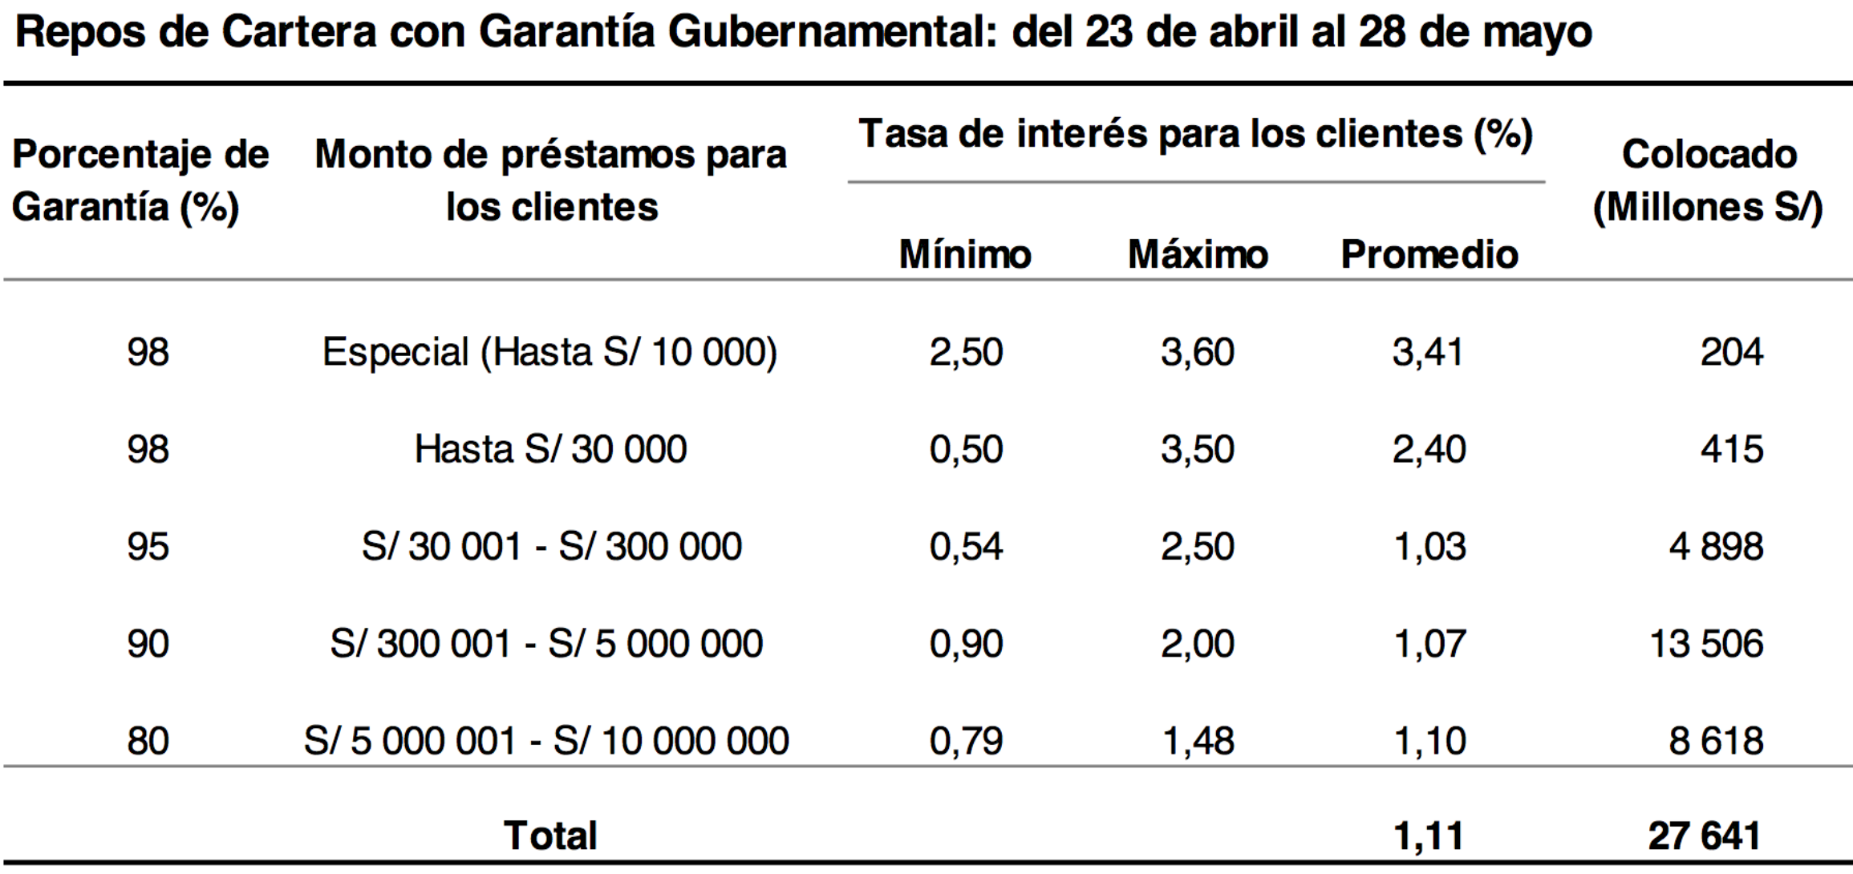
3
PROGRAMA “REACTIVA PERÚ”
COLOCACIÓN DE SUBASTAS DEL BCRP

Slide 23
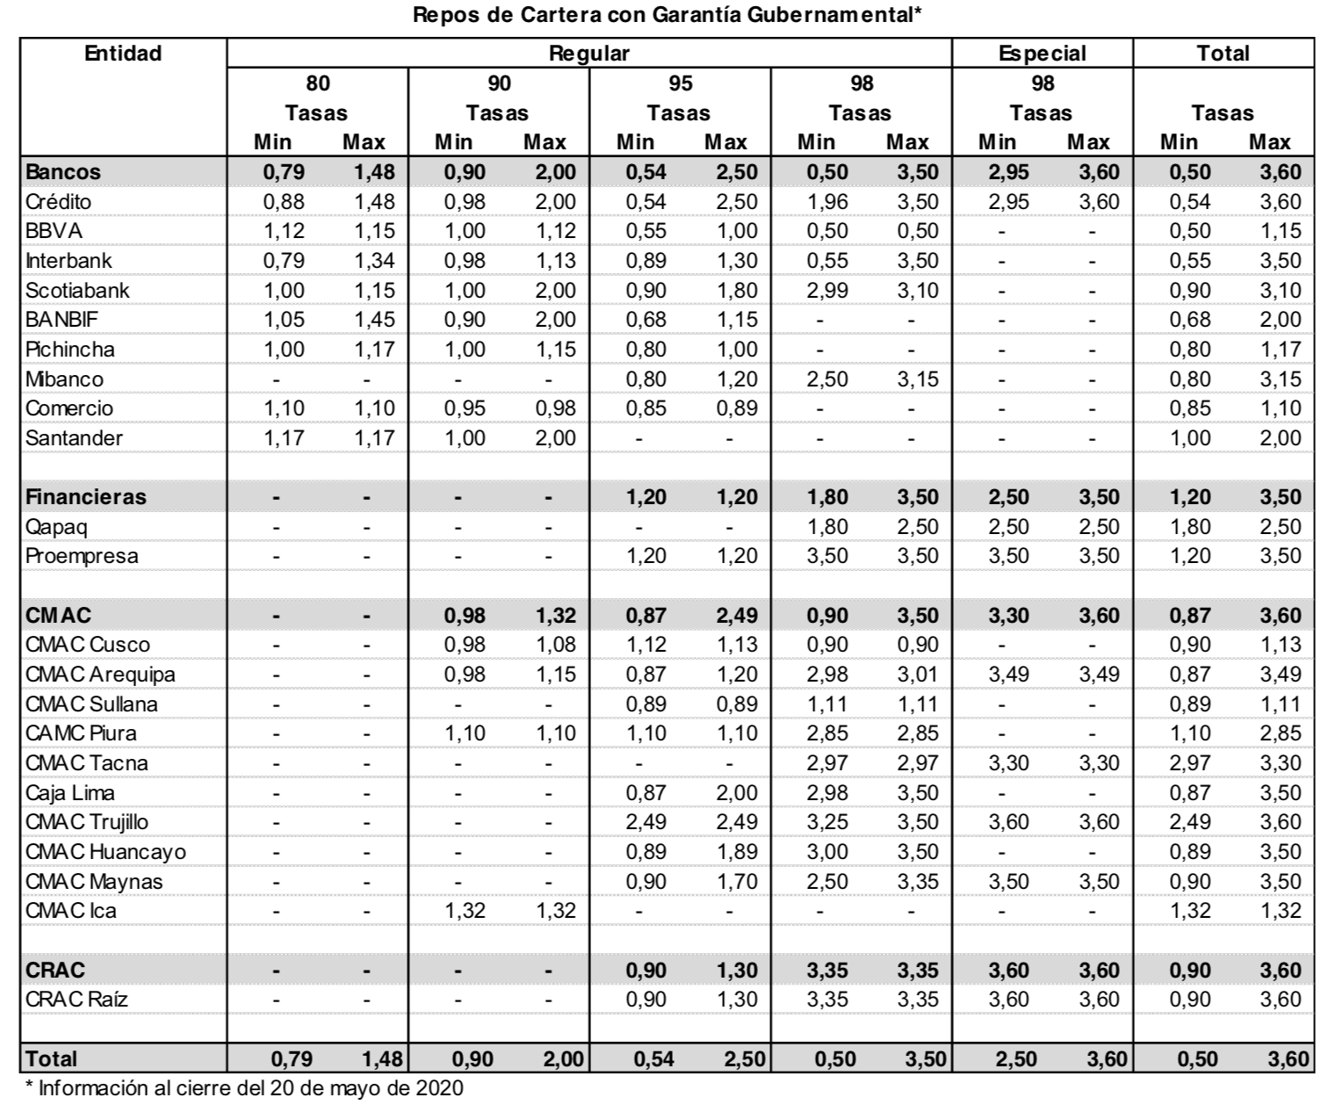
3
PROGRAMA “REACTIVA PERÚ”
TASA DE INTERÉS

Slide 24
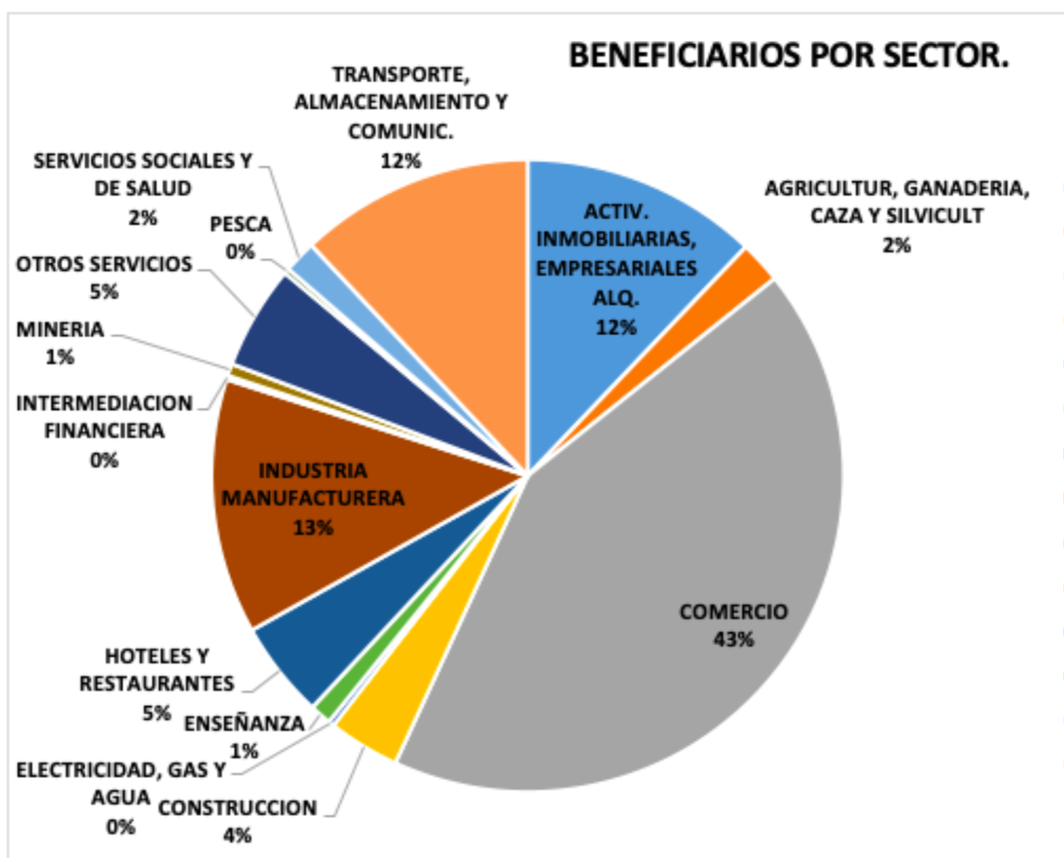
3
PROGRAMA “REACTIVA PERÚ”
Beneficiarios
Al 21 de mayo 2020
56 424 empresas beneficiadas
S/ 22 529 Millones préstamos colocados por las IFs.
Beneficiarios por Sectores Económicos

Slide 25
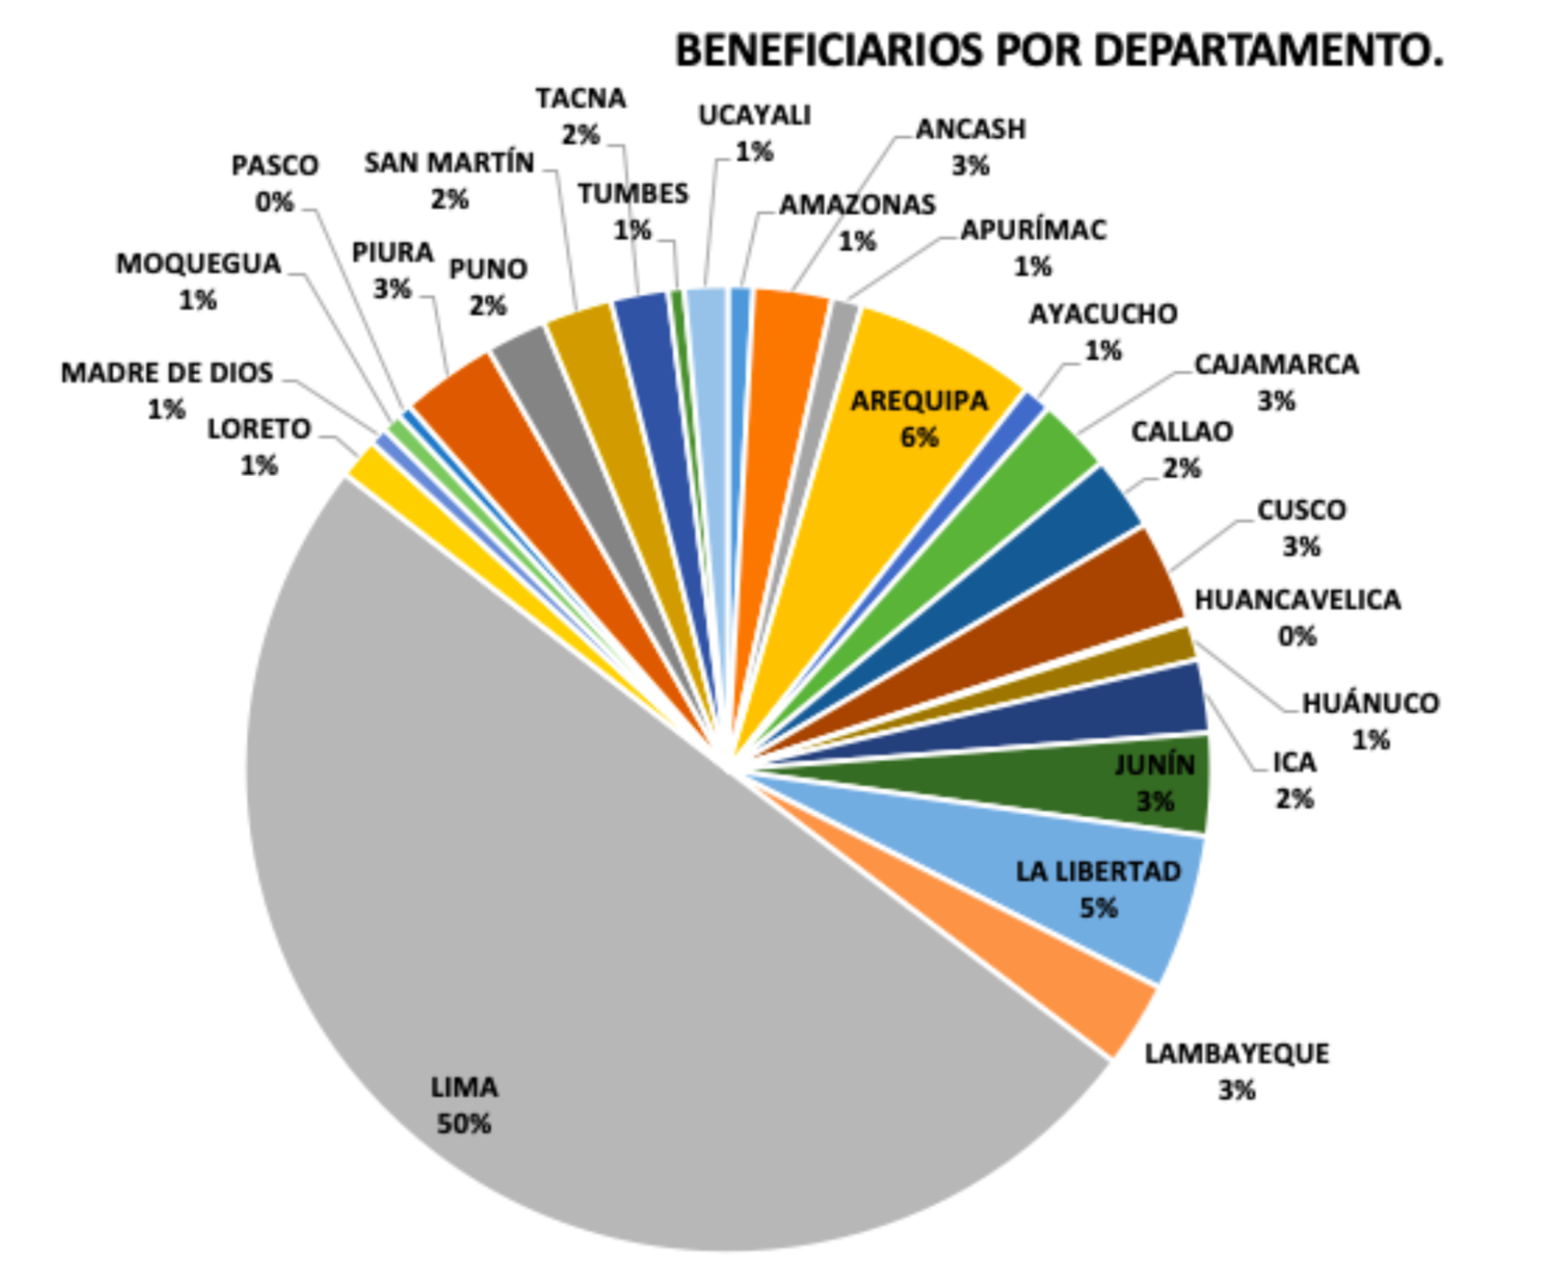
3
PROGRAMA “REACTIVA PERÚ”
Lima representa el 50% de las colocaciones y con más de 29 mil empresas beneficiadas, seguida por Arequipa con el 6% y con más de 3.5 mil beneficiadas. La Libertad con 5% y con más de 3 mil beneficiadas.
Por regiones
Al 21 de mayo 2020

Slide 26
3
CASO PRÁCTICO DE PROGRAMA “REACTIVA PERÚ”
Ejemplo: Si una Microempresa pide un crédito de S/30.000, a una tasa de interés de 3% anual y un plazo de 36 meses incluidos 10 meses de período de gracia, esta pagaría una comisión a COFIDE de S/450 al inicio del prestamo (0,5% comisión anual del principal) por lo cual pagará 26 cuotas de S/ 1 223.42 a partir del mes número 11.

Slide 27
3
REQUISITO PRÁCTICO DE PROGRAMA “REACTIVA PERÚ”
SUNAT
Las que, a la fecha de solicitud del PRÉSTAMO, la deuda tributaria en cobranza coactiva no sea mayor a una (01) UIT. Para ver su situación si tiene cobranza coactiva puede entrar al este link, luego hacer click en la opción, Reactiva Perú: Deuda de cobranza coactiva. https://e-consultaruc.sunat.gob.pe/cl-ti-itmrconsruc/jcrS00Alias
SBS
De encontrarse clasificada en la Central de Riesgos de la SBS, si a febrero de 2020 menos del 90% de sus operaciones crediticias en el sistema financiero presentan calificación de “Normal” o “Con Problemas Potenciales” (CPP). Puede tener su reporte de deuda en https://reportedeudas.sbs.gob.pe/reportedeudasSBS1/Default.aspx
SUNAT
3 veces de las ventas promedio mensual del año 2019, de acuerdo con los registros de la SUNAT. Entrar con su clave sol, luego ir a la opción “Empresas”, luego a “Mi RUC y Otros Registros”, finalmente ir a “Envio de Reporte Tributario”. Enviar su reporte a su correo personal. Este Reporte Tributario le va dar las dos estadísticas 1) Contribucción ESSALUD y/o Ventas 2019. https://e-menu.sunat.gob.pe/cl-ti-itmenu/MenuInternet.htm

Slide 28
3
CONSULTAS DEL PROGRAMA “REACTIVA PERÚ”
emergencia_nacional@produce.gob.pe
GRACIAS

